Slide 1
设计模式之行为模式：职责链
满鸿
2016年6月

Slide 2
目录
一个具体的问题
蹩脚的解决方案
职责链模式
更好的解决方案
设计模式的正确打开方式

Slide 3
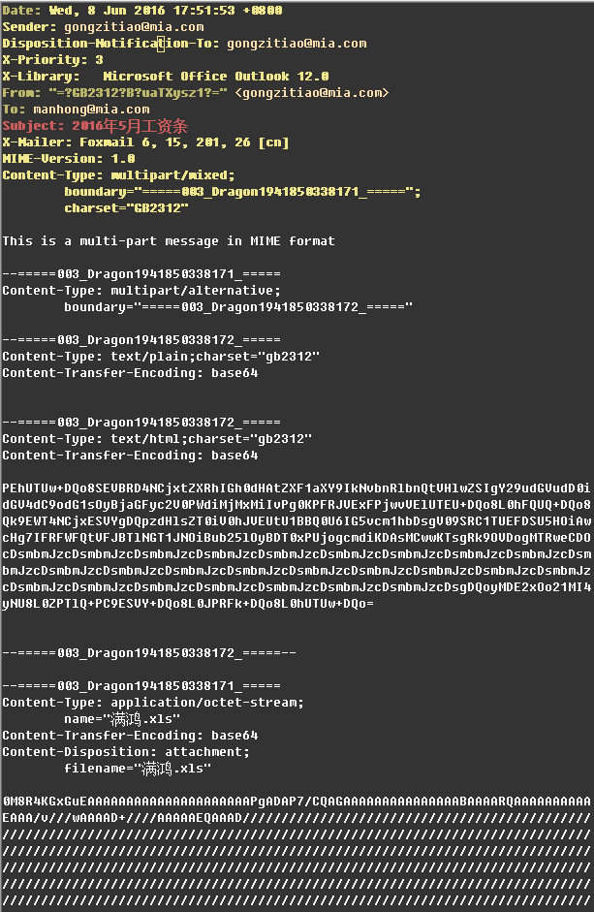
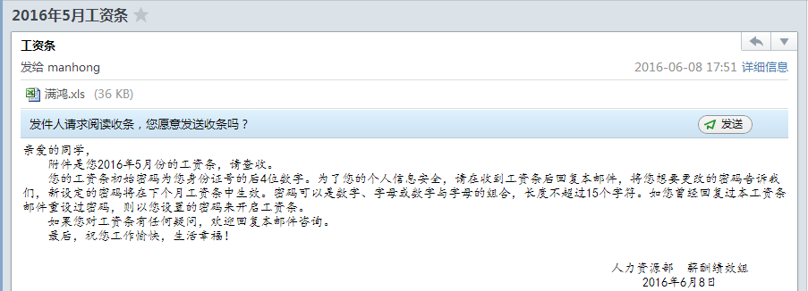
电子邮件的真相
MIME（Multipurpose Internet Mail Extensions多用途互联网邮件扩展）
支持非ASCII字符文本
支持非文本格式附件（二进制、声音、图像等）
由多部分部件（multiple parts）组成的消息体

Slide 4
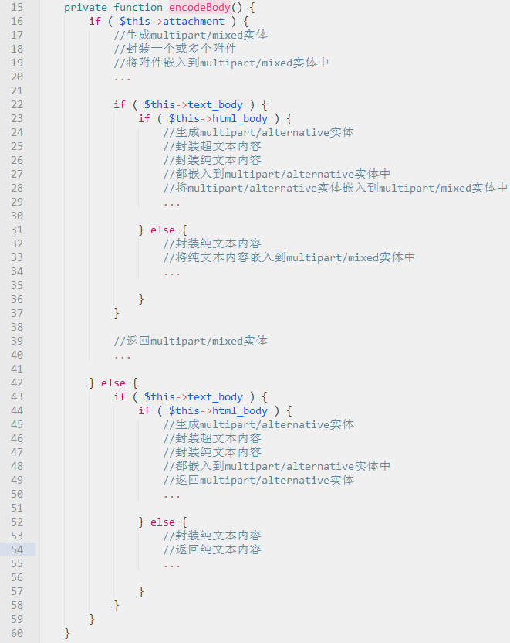
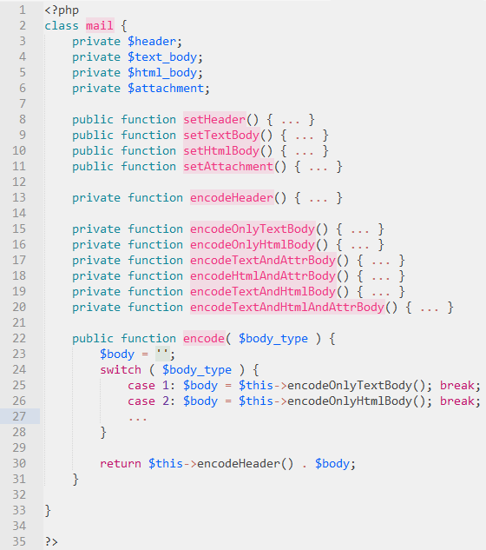
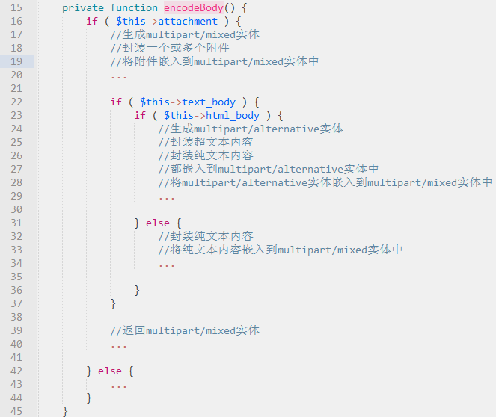
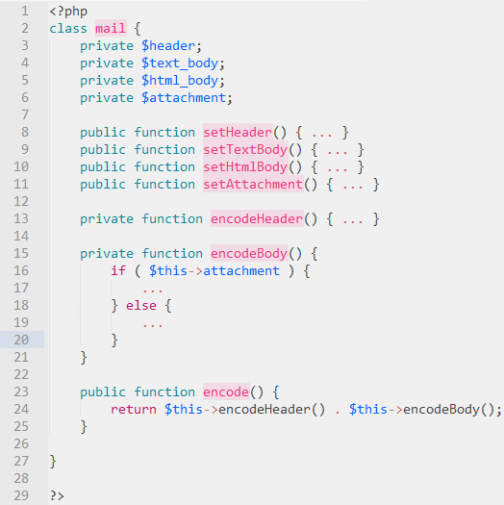
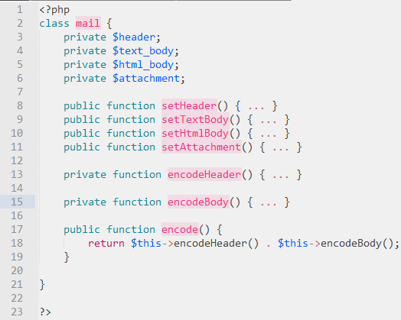
电子邮件封装实现

Slide 5
刚刚都做了些什么？
定义了一个面向过程的类
使逻辑变得复杂
难于修改和维护
大量重复的代码
最终放弃并重写

Slide 6
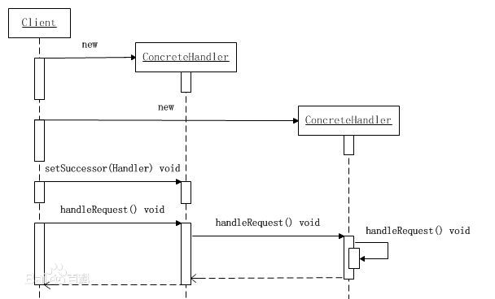
职责链模式动机
职责链可以是一条线、一个环或者一个树形结构
链上的每一个对象都是请求处理者
请求沿着链传递
请求的发送者和请求的处理者解耦

Slide 7
职责链模式定义
职责链模式(Chain of Responsibility Pattern)是一种对象行为型模式
避免请求发送者与接收者耦合在一起
让多个对象都有可能接收请求，将这些对象连接成一条链
沿着这条链传递请求，直到有对象处理它为止

Slide 8
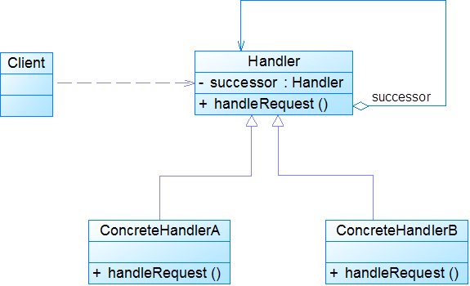
职责链模式结构
客户端（ Client ）：请求的发起者
抽象处理者（ Handler ）：定义一个处理请求的接口供客户端调用，但并不真正处理这些请求
具体处理者（ Concrete Handler ）：处理由链上传递过来的请求，或者继续传递给下一个处理者

Slide 9
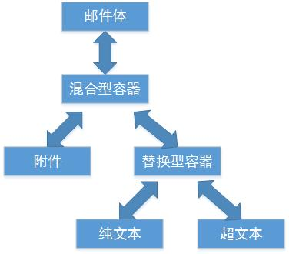
用职责链模式实现邮件封装
实体名称 | 接受请求 | 处理请求 | 处理下级返回 | 向上级返回
邮件体 | 是 | 否 | 是 | 否
容器 | 是 | 否 | 是 | 是
部件 | 是 | 是 | 否 | 是

Slide 10
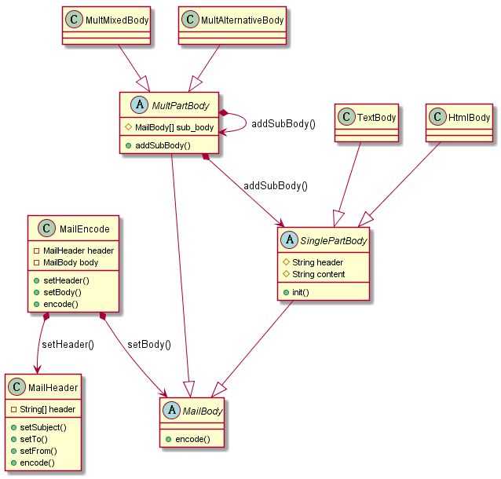
UML

Slide 11
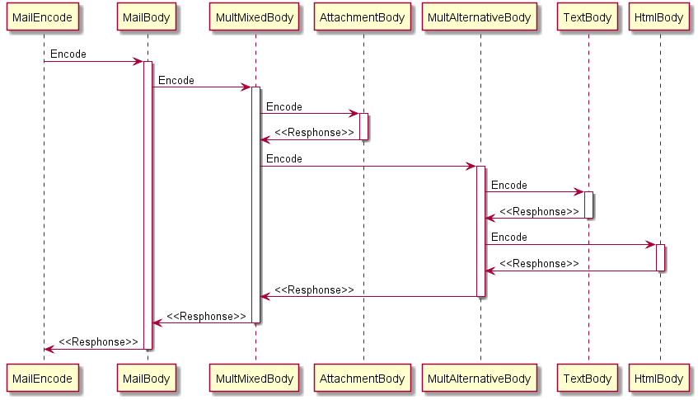
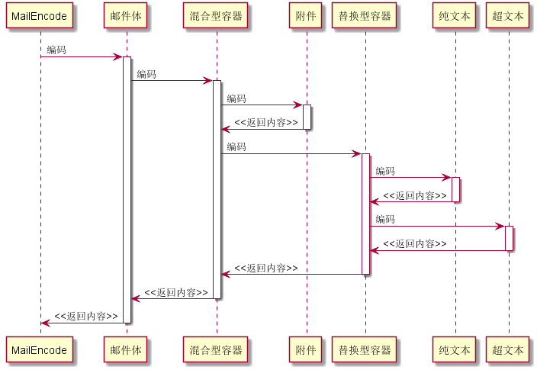
时序图

Slide 12
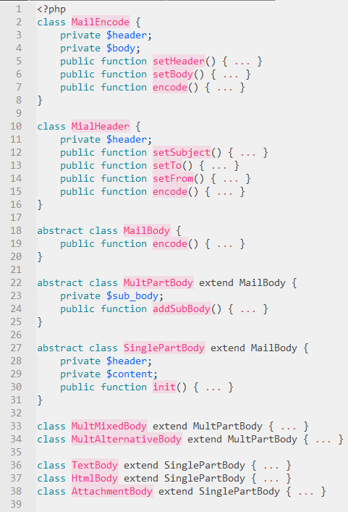
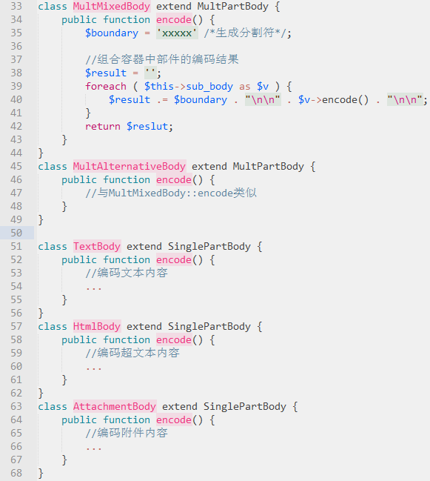
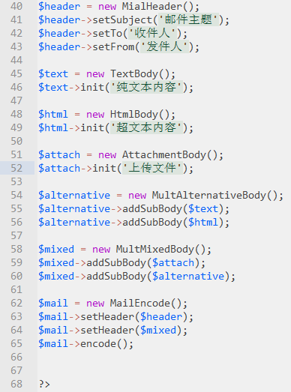
代码实现

Slide 13
优点
真正的面向对象
方便添加新的邮件实体类型
可以通过现有邮件实体类型组合出各种用途的邮件，减少冗余代码
代码逻辑清晰直观
实现方式 | 实现难度 | 代码清晰 | 减少冗余 | 便于维护 | 面向对象
面向过程 | 中 | 否 | 否 | 否 | 否
职责链 | 略高 | 是 | 是 | 是 | 是

Slide 14
设计模式的正确打开方式
将现实中具体的事物抽象为数据模型（对象）
理清对象之间的关系
选择一个模式动机最适合当前对象关系的设计模式
根据具体情况进行微调
编写代码
实现方式 | 抽象实体 | UML图 | 时序图 | 编码
面向过程 | ✘ | ✘ | ✘ | ✔
职责链 | ✔ | ✔ | ✔ | ✔

Slide 15
Q&A
谢谢大家
代码地址：https://github.com/yuslf/MIMEMailEncode

